Slide 1
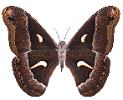

Викторина по произведениям В.Бианки.
Подготовила: воспитатель ГПД Цебелева Л.Г.

Slide 2
СОДЕРЖАНИЕ.
1.О писателе
2.Викторина
1) Жалобы лесных жителей
2)Угадай, кто это?
3)Знаете ли вы о птицах?

Slide 3
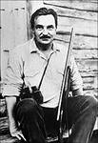
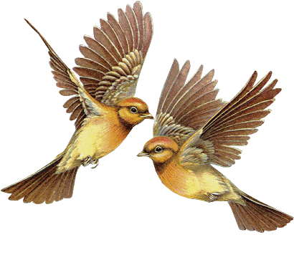
Повсюду: в лесу на полянке,
В реке, на болоте, в полях-
Ты встретишь героев Бианки,
У них побываешь в гостях.
Про птиц, насекомых, лягушек
Рассказы и сказки прочтёшь
И лучше знакомых зверушек
Узнаешь, дружок, и поймешь.

Slide 4

В.Бианки часто называют «лесным корреспондентом», «лесным сказочником». Всё им написанное– это праздник узнавания.
Самой знаменитой книгой Бианки стала «Лесная газета». Другой подобной просто нет. Газета представляет собой детский настольный календарь природы, разделенный на 12 частей, соответствующих 12 месяцам в году.
35 лет писал Бианки о лесе. Он написал более 300 сказок и рассказов о природе.

Slide 5

Викторина состоит из 3 заданий:
1.Прочитать жалобы лесных жителей и определить, кто это (за правильный ответ-1 балл)
2.По описанию догадаться о героях произведений В. Бианки.(за правильный ответ-1 балл , за название произведения -еще 1 балл.)
3.Знаете ли во о птицах?(за каждый правильный ответ-1 балл)

Slide 6
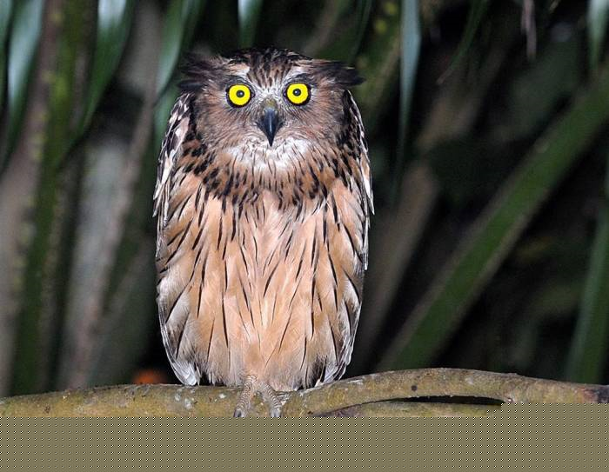
Жалобы от лесных обитателей.
« Ох, и не любят же меня люди! Голос, видите ли, мой не нравится и глаза, говорят, у меня некрасивые. Считают, что беду приношу. А так ли это? Если бы не я, пришлось бы иногда некоторым сидеть без хлеба. Так вот подумайте хорошенько, обижать или уважать меня надо?»
:Это сова. Одна серая сова убивает тысячи полевок, которые способны уничтожить тонну зерна за лето.

Slide 7
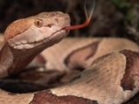
«Мерзкими, ползучими тварями» называют меня.
А если увидят на дороге, стараются раздавить, не дать уползти. Подумайте хорошенько, обижать или уважать меня надо.»
Змеи и сами не любят встречаться с людьми, стараются быстро уползти, спрятаться. Питаются змеи мышами, полевками.

Slide 8
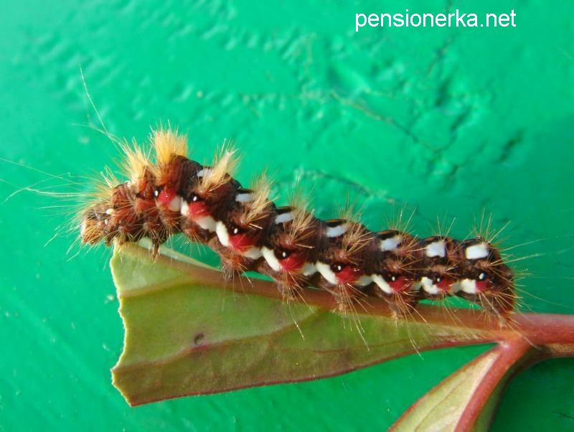
Угадай, кто это?
«На листке сидит, шелковую нитку из себя тянет, тянет и на листок мотает. С перепугу муравьишка кувырк с листка и полетел вниз, но что-то сверху – дёрг! И закачался он на шёлковой ниточке: ниточки-то на сучок были намотаны».
Гусеница. «Как муравьишка домой спешил».

Slide 9
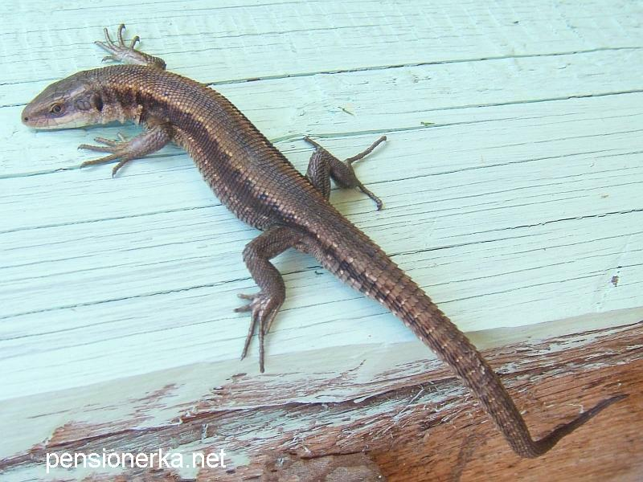
«Она сидела на камне, глаза закрыла, грелась на солнышке. Щенок – прыг! – и ухватил за хвост. А она извернулась, хвост в зубах у него оставила, а сама под камень».
Ящерица. «Первая охота».

Slide 10
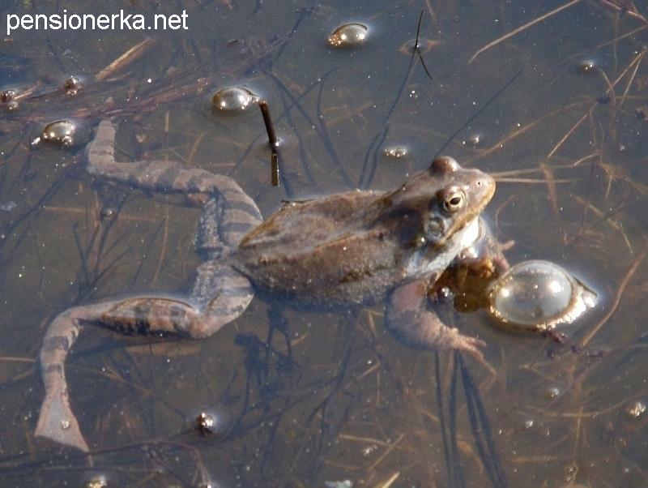
«Надули пузыри за ушами, высунули головы из воды, рты приоткрыли и – один воздух вышел из них. Никакого пения».
Лягушки. «Кто чем поёт?»

Slide 11
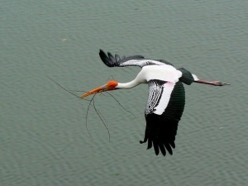
« Поднял длинный клюв, застучал, затрещал одной его половинкой о другую, — то тише, то громче, то реже, то чаще: трещотка трещит деревянная, да и только!»
Аист «Кто чем поёт»

Slide 12
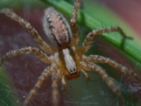
«Ноги, как ходули, между ног голова качается, коленки выше спины торчат»
Паук . «Как муравьишка домой спешил»

Slide 13
Знаете ли вы о птицах ?
1. Почему нельзя трогать руками яйца в гнёздах?
птица бросает гнездо
2. Чем поёт птица Бекас?
хвостом
3. Для чего клесту клюв крестом?
он им круглый год семечки из шишек вылущивает
4.Как называют птицу с мешком под клювом?
пеликан-мешконос
5.Какие птицы спят и прячутся, зарывшись в снег?
тетерева, рябчики, куропатки
6.Вьёт ли гнездо Козодой?
не вьёт, а высиживает яйца прямо на земле

Slide 14

Спасибо за игру !
Источники информации:
Детские электронные книги и презентации
http://viki.rdf.ru/
Сказочное образование
http://babydreams.bestnetservice.com/index.htm
Сайт «Википедия». Свободная энциклопедия. Режим доступа ru.wikipedia.org
Сайт «Рисунки». Режим доступа images.yandex.ru›

